Slide 1
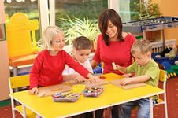
Роль педагога в реализации ФГОС дошкольного образования
Подготовила :
Муниципальное бюджетное дошкольное образовательное учреждение Сакмарский детский сад «Березка»
Подготовила: ст.воспитатель
Сотникова О.Н.

Slide 2
Современное образование во главе ставит формирование гармонично развитой личности ребенка, самостоятельной, умеющей творчески мыслить и добывать знания. Система дошкольного образования на современном этапе развития претерпевает серьезные изменения, связанные с обновлением нормативно-правового обеспечения функционирования дошкольных образовательных организаций, введением федерального государственного образовательного стандарта.
В соответствии с положениями Федерального закона от 29.12.2012 г. № 273-ФЗ «Об образовании» дошкольное образование в Российской Федерации имеет статус первого уровня общего образования. Отношения в системе дошкольного образования при реализации программ обучения строятся на основе требований Федерального государственного образовательного стандарта дошкольного образования (далее - ФГОС ДО), который содержит систему требований, являющихся обязательными к исполнению при реализации основных образовательных программ.

Slide 3
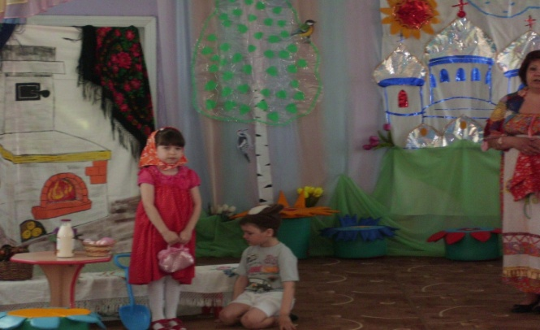
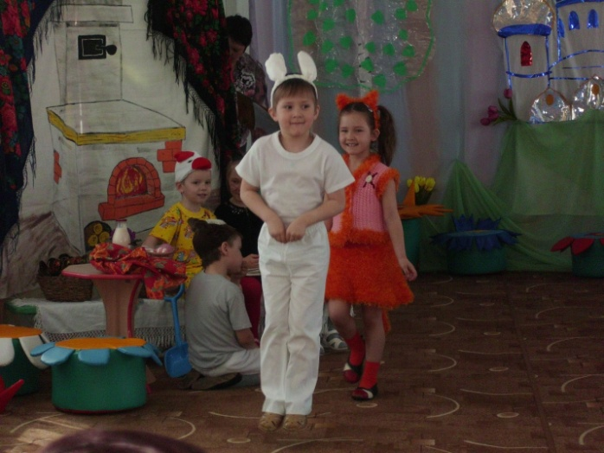

Основная миссия ФГОС ДО – преемственность целей, задач и содержания различных уровней образования при сохранении уникальности и самоценности дошкольного детства как важного социально значимого этапа в жизни человека. ФГОС – это смена образовательной цели. Согласно его положениям, важна не сама передача знаний, а развитие личности воспитанника посредством освоения способов деятельности.
  -

Slide 4
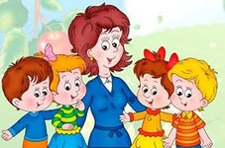
Учебный процесс в ДОУ педагоги осуществляют согласно утвержденным календарным учебным графикам, учебным планам, составленным в соответствии с образовательной программой дошкольного образования. В структуре учебного плана отражена реализация обязательной части образовательной программы дошкольного образования МБДОУ Сакмарский детский сад «Березка» и части, формируемой участниками образовательных отношений. Часть, формируемая участниками образовательных отношений, учитывает образовательные потребности, интересы и мотивы детей, членов их семей и педагогов и представлена авторской программой Е.А Беляк «Детская универсальная STEAM-лаборатория».

Slide 5

Цель реализации Программы:
формирование навыков восприятия информации дошкольника с помощью зрительных и слуховых анализаторов.
Задачи:
формировать базовые основы личности в изменившейся диспозиции «ребенок-взрослый», когда ребенок является более осведомлённым и лучше адаптированным к жизни в цифровом обществе;
овладевать появляющимися вновь профессиям, справляется с социальными вызовами, использовать технологии, которые предстоит изобрести;
воспитывать следующее поколение успешных экспертов в области науки, технологий, инженерии, математики, языка и анализа специалистов по кибербезопасности, картографии, астрономии.

Slide 6
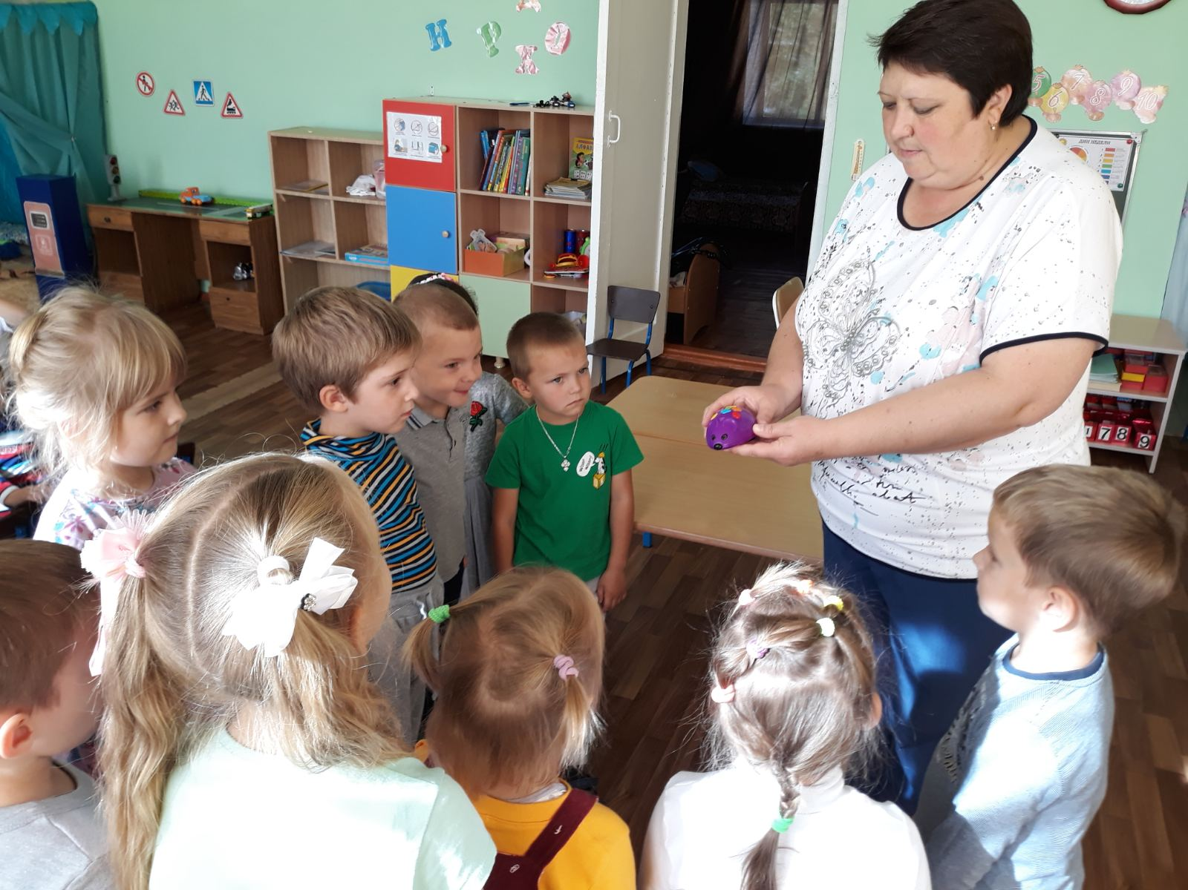
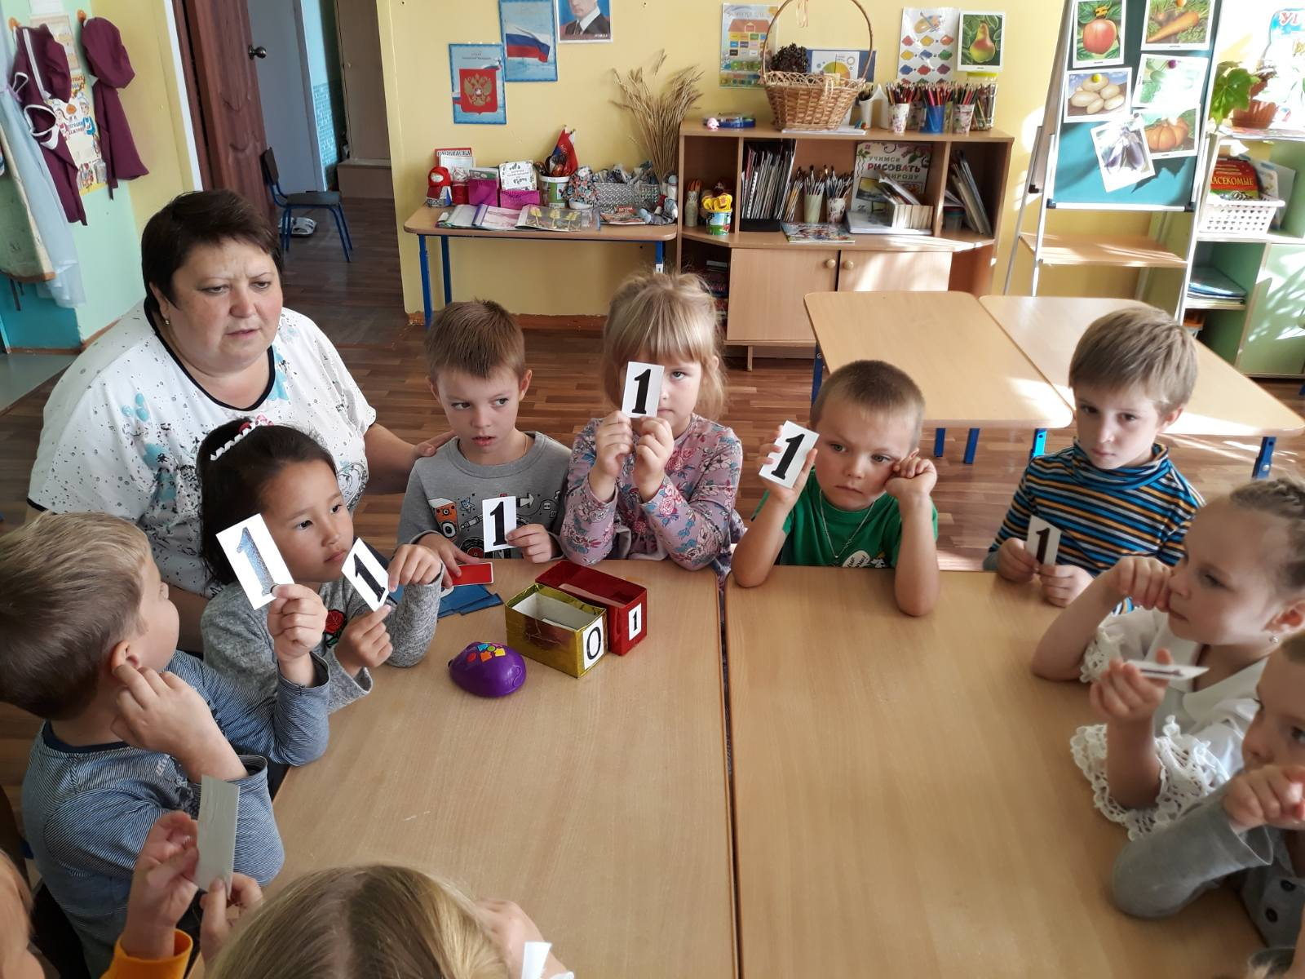


Slide 7
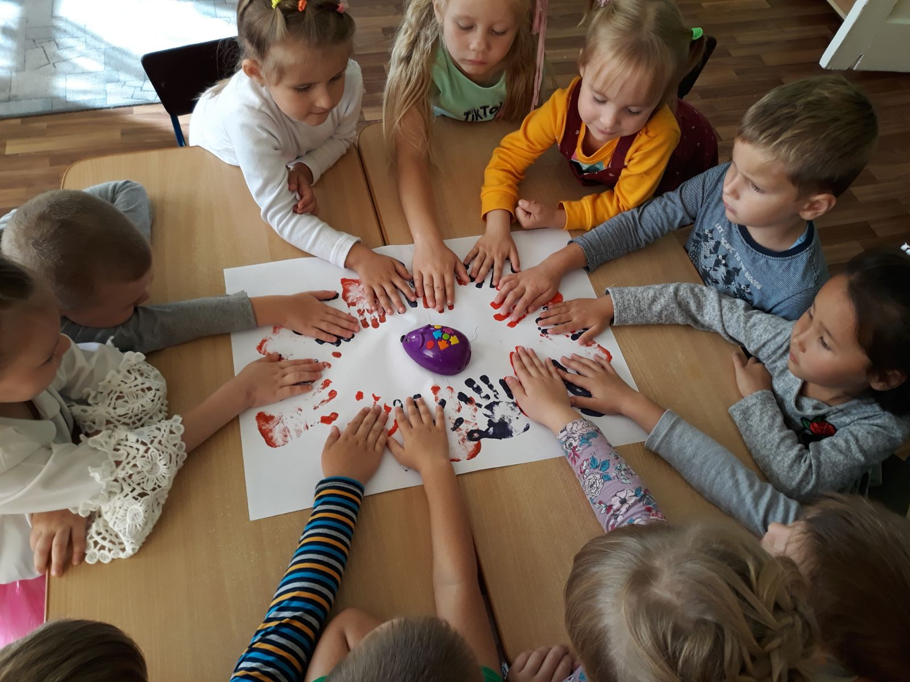
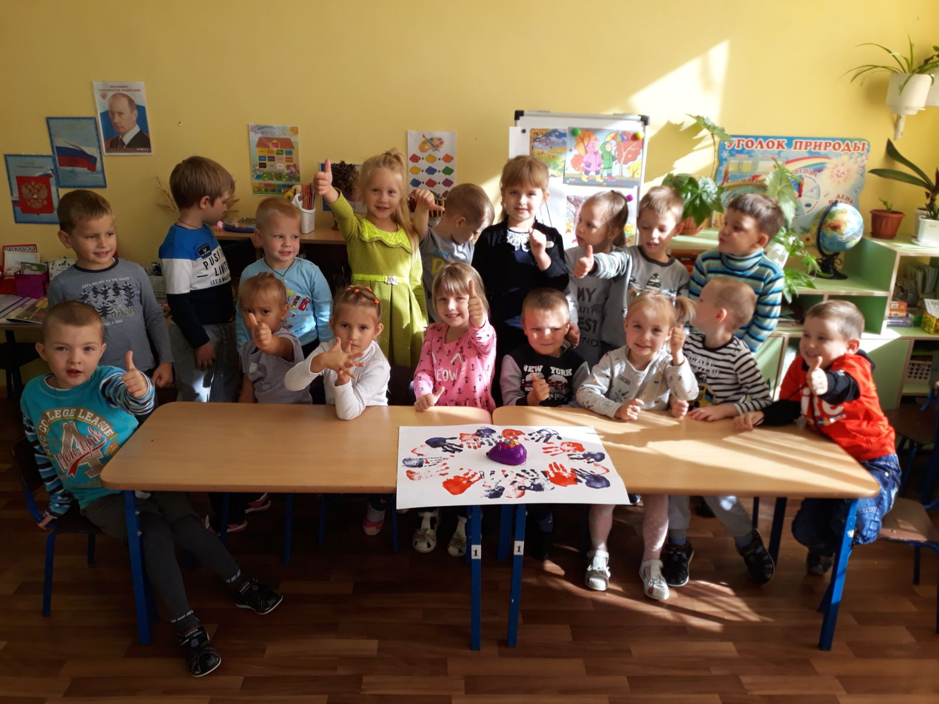

Slide 8
На занятии идет освоение детьми определенного объема знаний, навыков и умений по той или другой образовательной области. Занятия организуются и проводятся под руководством специалистов и воспитателей, которые определяют задачи и содержание занятия, подбирает методы и приемы, организует и направляет познавательную деятельность детей. В соответствии с новыми требованиями педагоги при планировании соблюдают комплексно - тематический принцип. Действительно, при таком подходе дети получают знания непосредственно, ненавязчиво. Происходит «проживание» ребенком содержания образовательного материала во всех видах детской деятельности.

Slide 9
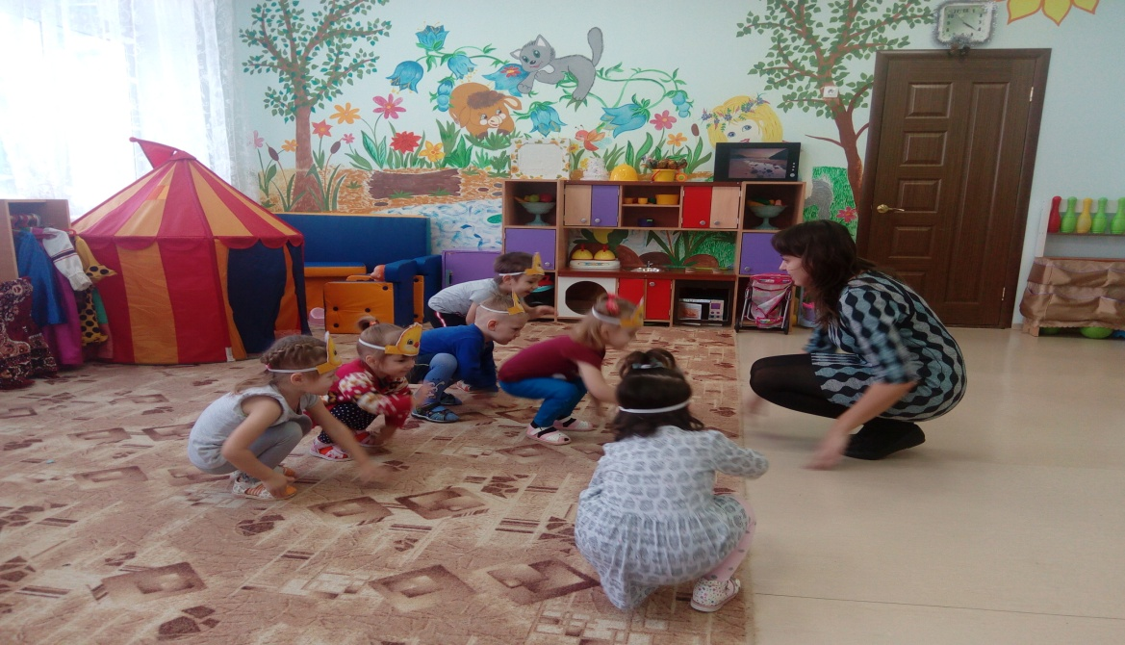
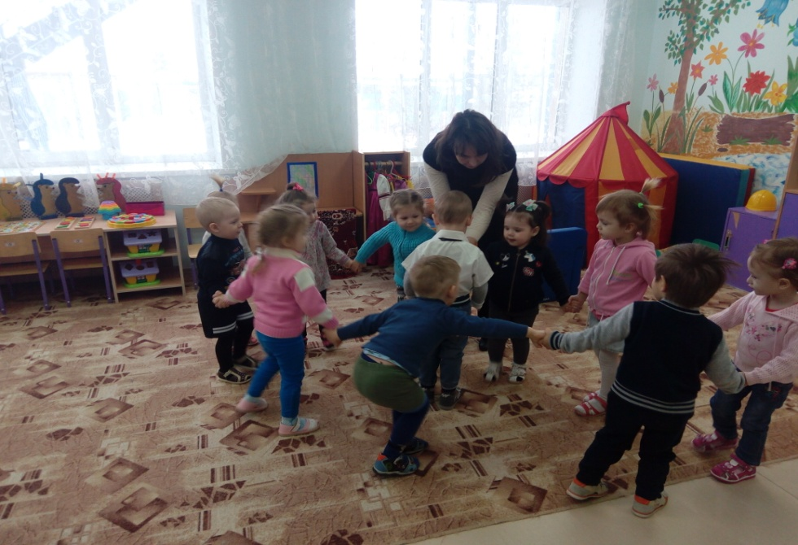
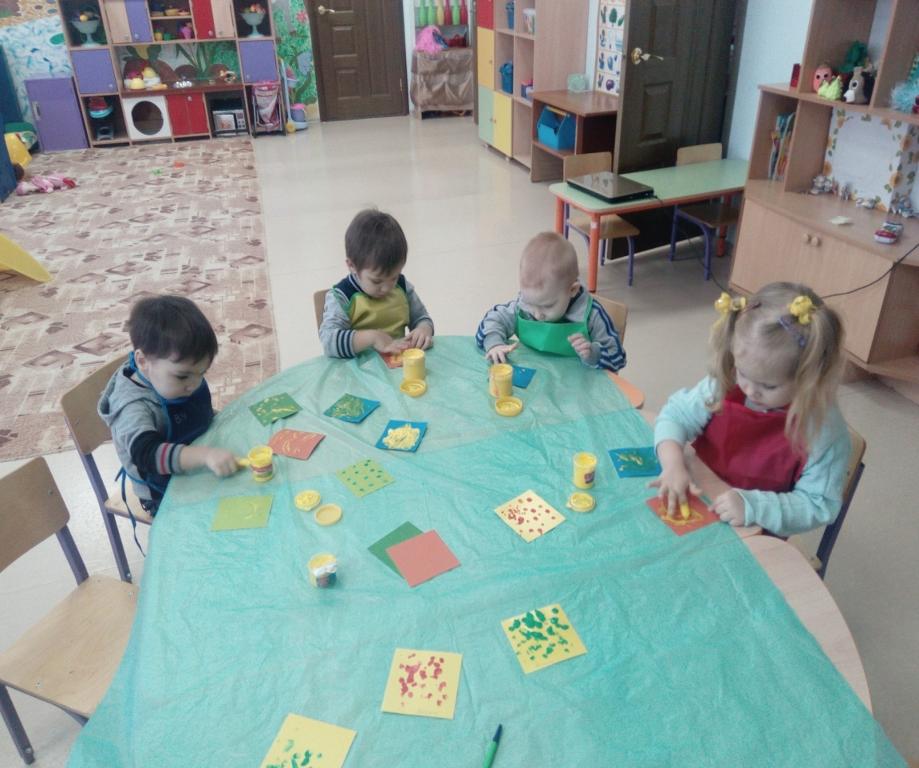
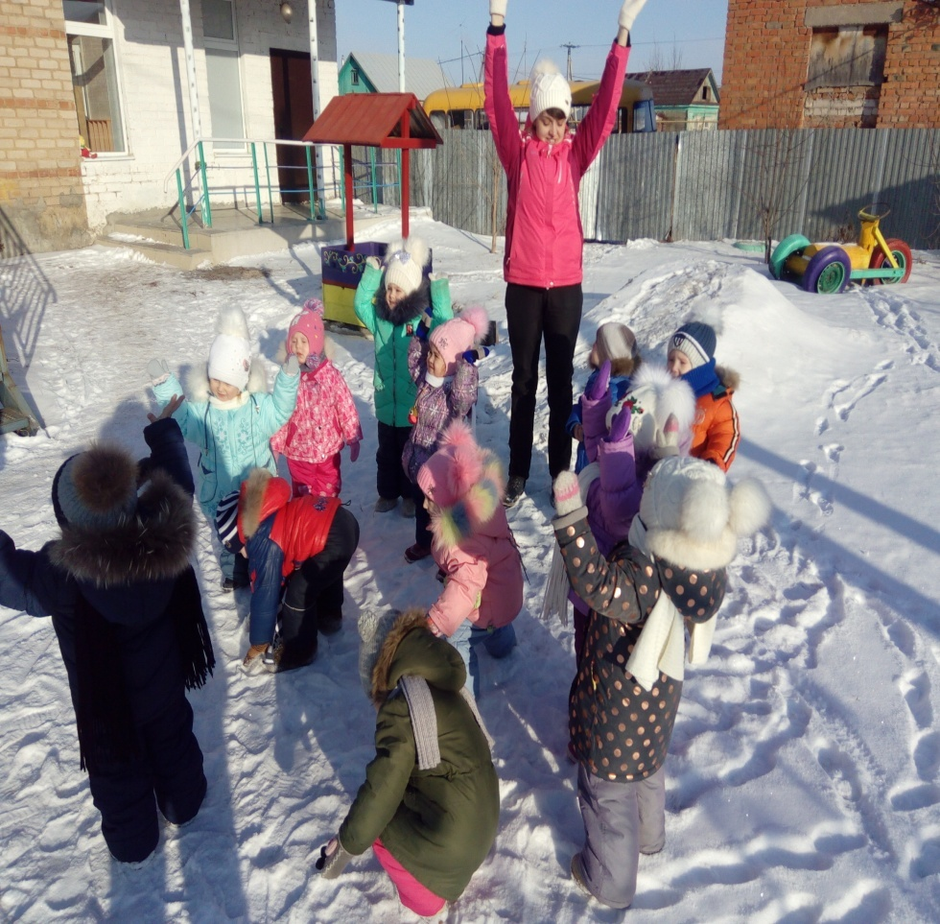

Slide 10
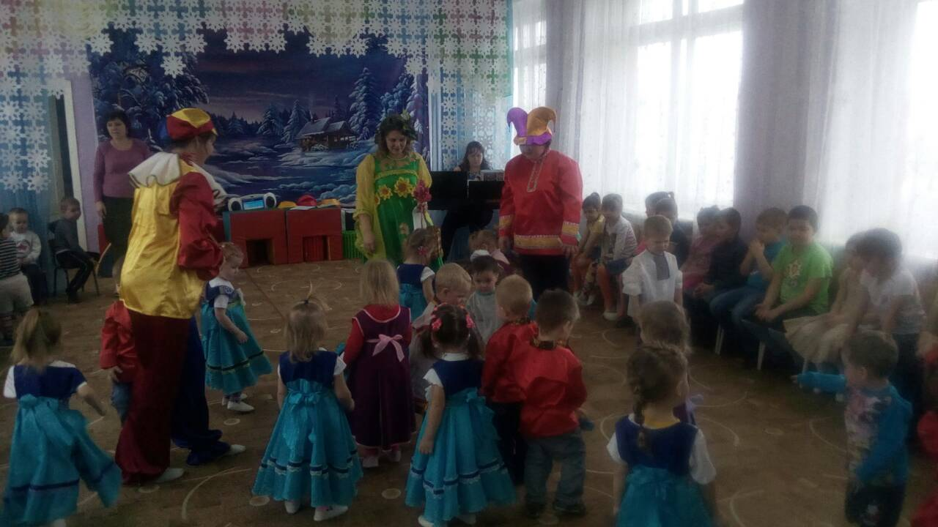
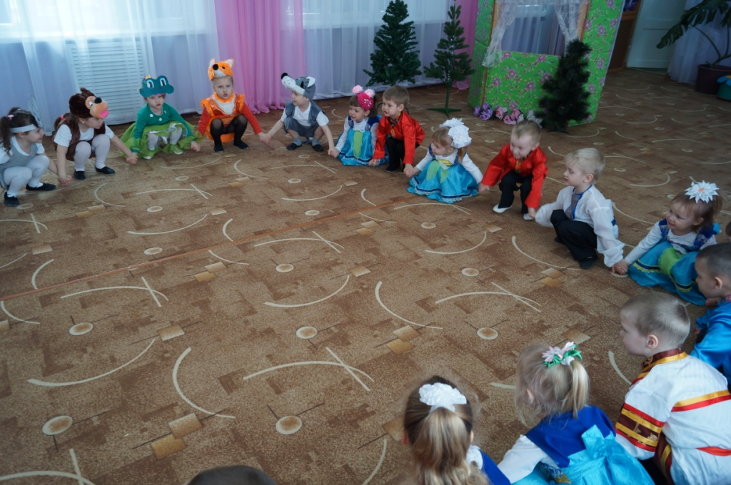
Использование современных педагогических технологий (проектной, игровой, ИКТ и т.д.) нашими педагогами, как одного из методов обучения дошкольников, позволило значительно повысить самостоятельную активность детей, развить творческое мышление, умение детей самостоятельно, разными способами находить информацию об интересующем предмете или явлении и использовать эти знания для создания новых объектов действительности.

Slide 11
Педагоги ДОУ организуют разнообразные формы работы с детьми. Дети включены в различные виды деятельности, что способствует развитию знаний об окружающем мире, формированию различных умений и навыков и развитию познавательного отношения к миру.
Результатом введения ФГОС в ДОУ явилось становление индивидуальной, авторской, высокоэффективной системы педагогической деятельности, методической работы. Педагоги оперативно и адекватно реагируют на происходящие изменения в образовании, умеют работать в команде единомышленников, а это все участники образовательного процесса.

Slide 12
************
В детском саду педагоги организовали развивающую среду по ФГОС ДОУ. В процесс воспитания включены современные инновационные образовательные технологии, которые направлены на формирование у дошкольников интеллектуально-творческой и познавательной деятельности в контексте ФГОС дошкольного образования. Большое внимание уделяется построению образовательного пространства на системно-деятельностной основе. Все, что окружает ребенка - помогает ему развиваться. Во всех группах педагоги оборудовали центры экспериментирования. Все в них доступно детям. Ребенок любого возраста может заняться той или иной деятельностью. К примеру: просеять крупу через сито, определив, почему одна крупа просеялась, а другая (та, что крупнее) - нет; попробовать себя в роли работника различных профессий; вылепить что-либо из влажных салфеток; построить замки из влажного песка; сравнить, как ведут себя на воде резиновый и металлический шарики. С большим желанием дети вместе с педагогами занимаются посадкой растений. Готовят семена к посадке, ухаживают за появившимися всходами, наблюдают, сравнивают, делают выводы.

Slide 13
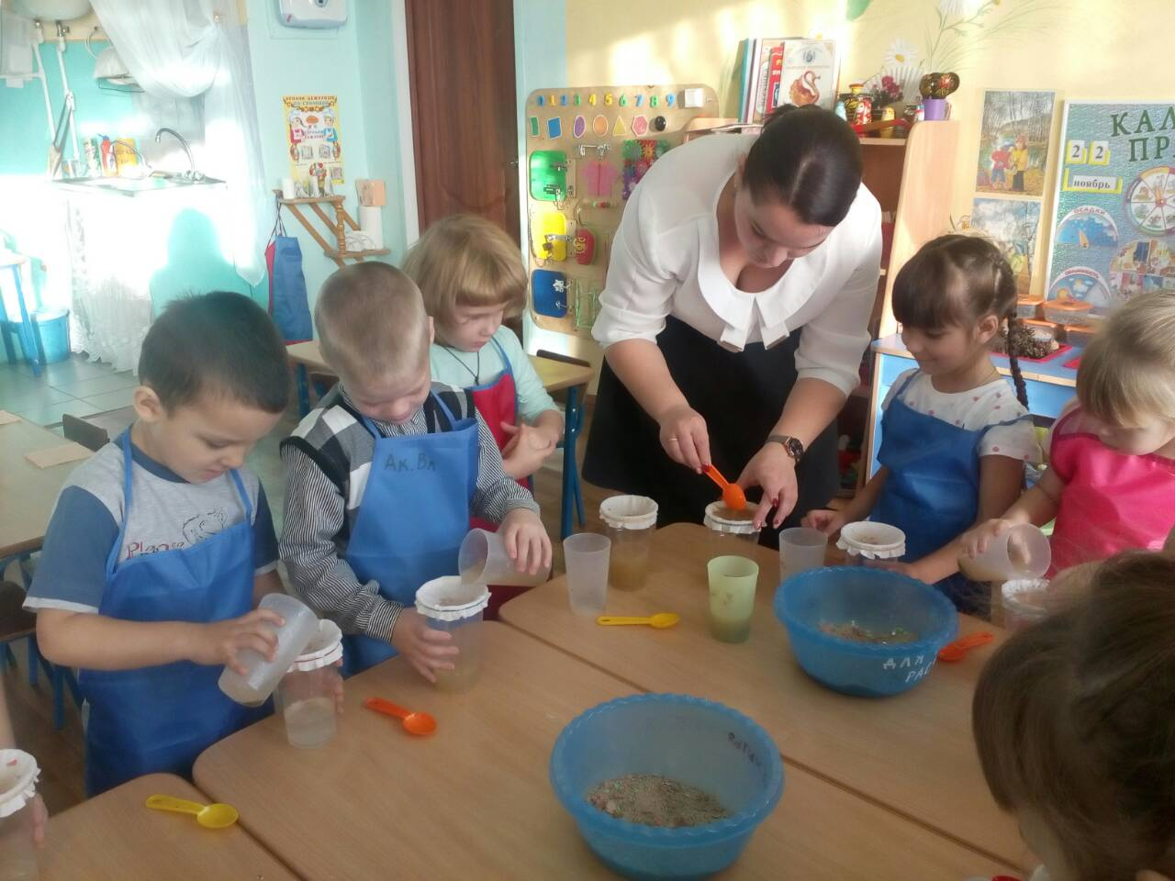

Slide 14
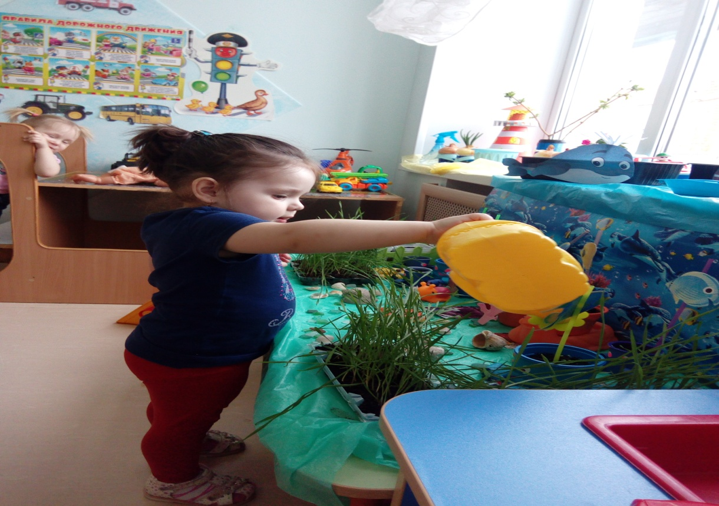
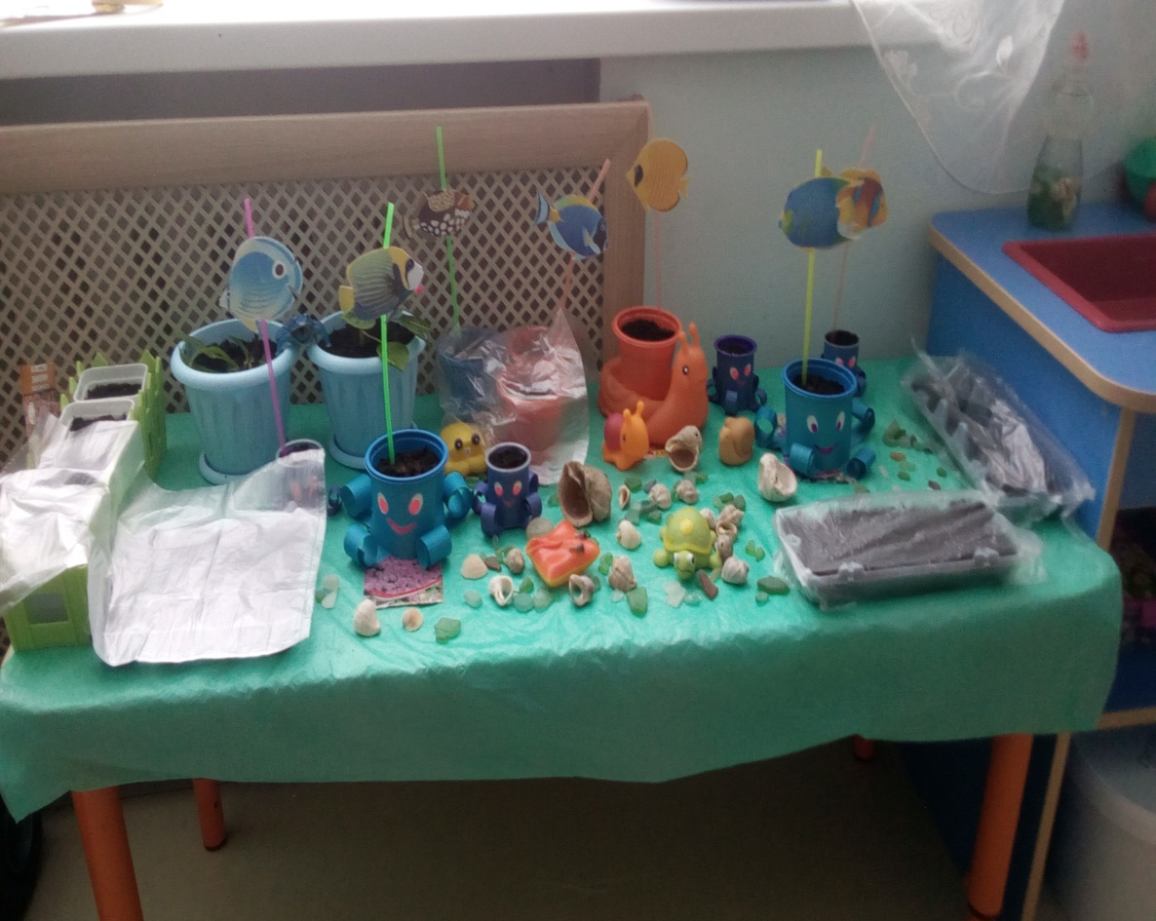
*****

Slide 15
В МБДОУ Сакмарский детский сад «Березка» постоянно осуществляется педагогическая поддержка всех участников педагогического процесса. Проводятся индивидуальные консультации с педагогами, с родителями воспитанников (законными представителями), оказывают помощь в развитии и воспитании детей. Взаимодействие с семьями воспитанников в ДОУ осуществляется с учетом особенностей семей. В течение года педагоги проводят систематическую работу с родителями (законными представителями) воспитанников: родительские собрания, консультации, информируют родителей о текущей работе детского сада через оформление стендов (общие и групповые). В соответствии с годовым планом работы ДОУ проводят совместные праздники и досуги, совместные выставки, конкурсы, фотовыставки, экологическая акция. Все используемые программы и технологии в детском саду способствуют успешной работе педагогического коллектива.

Slide 16
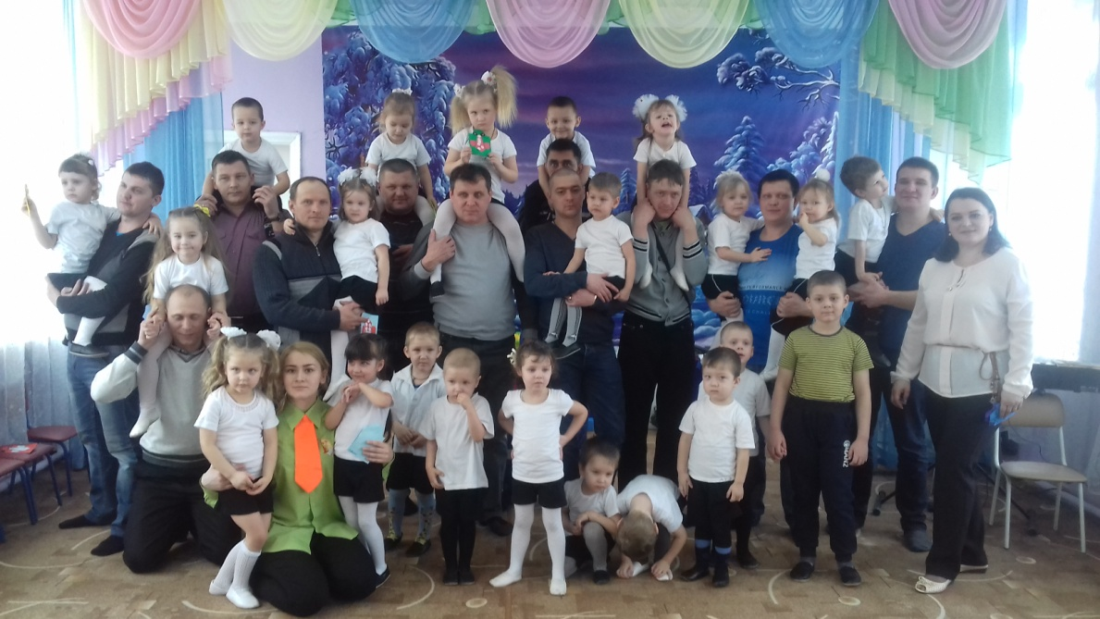
Спортивный праздник

Slide 17

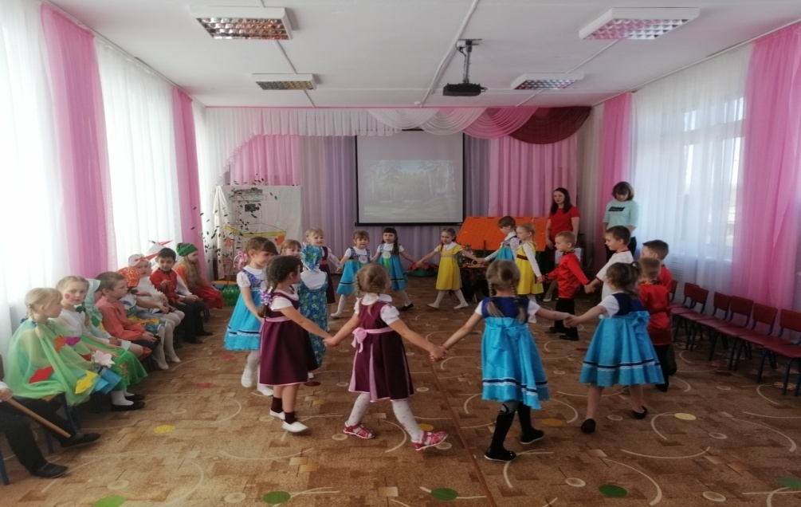
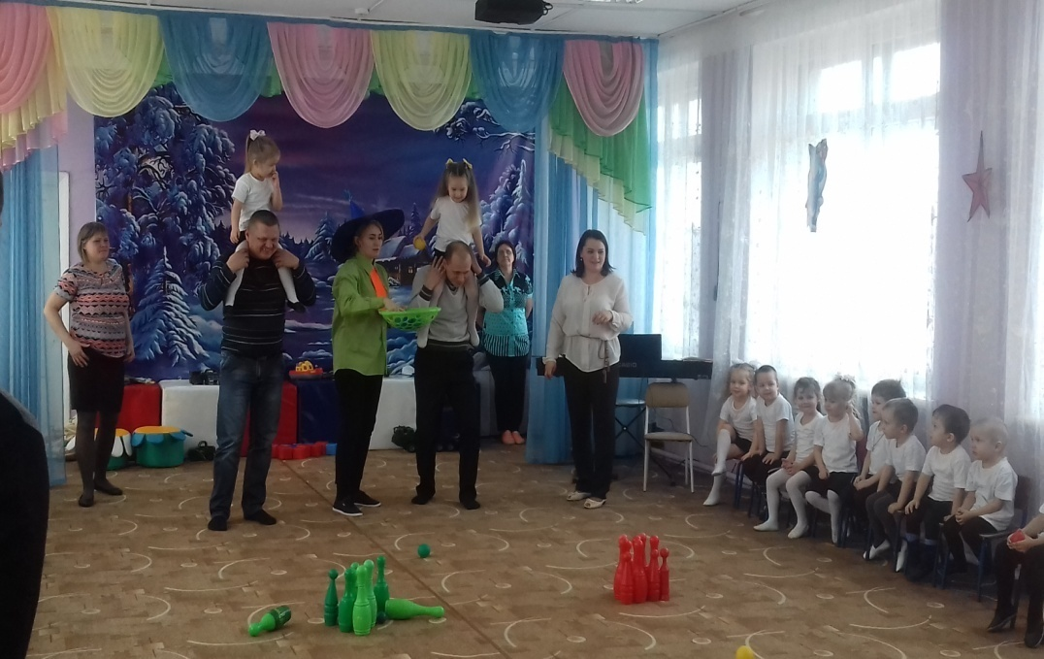
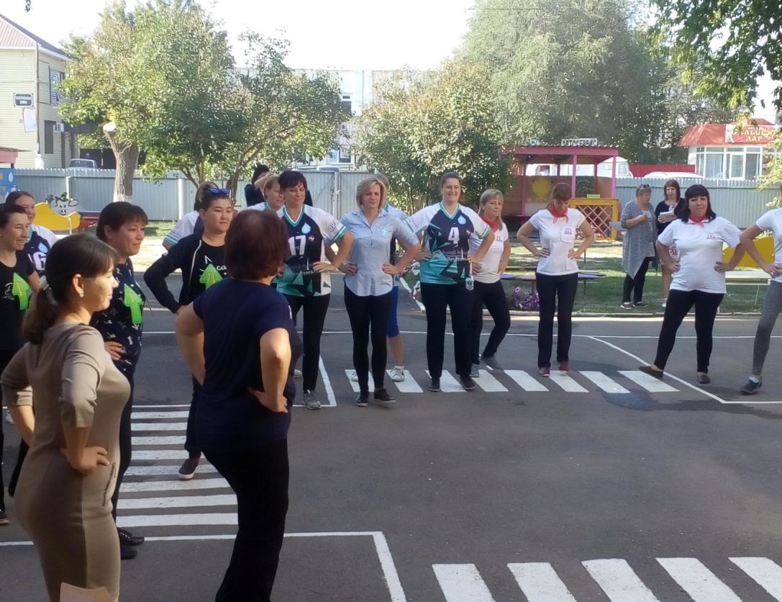
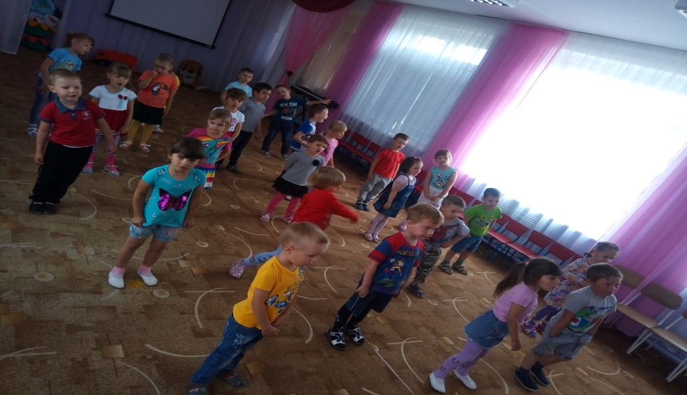
Спортивные праздники и досуги.

Slide 19



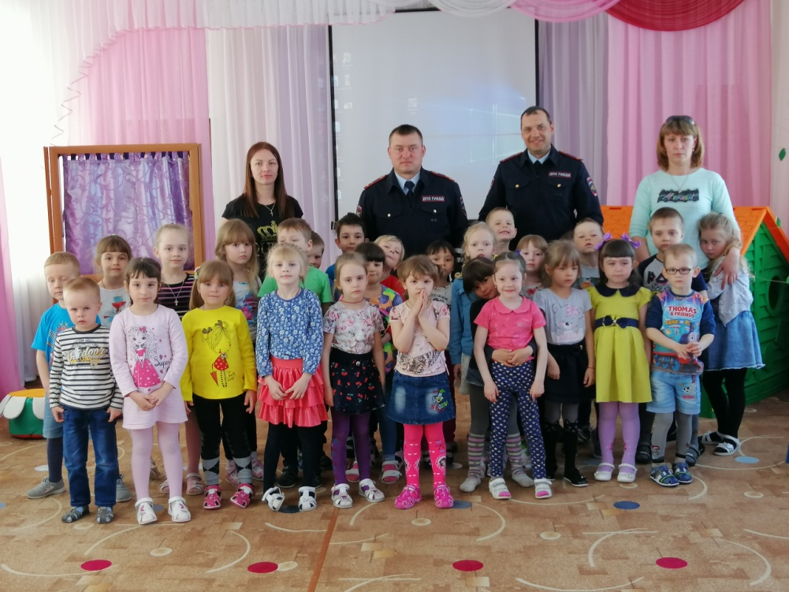
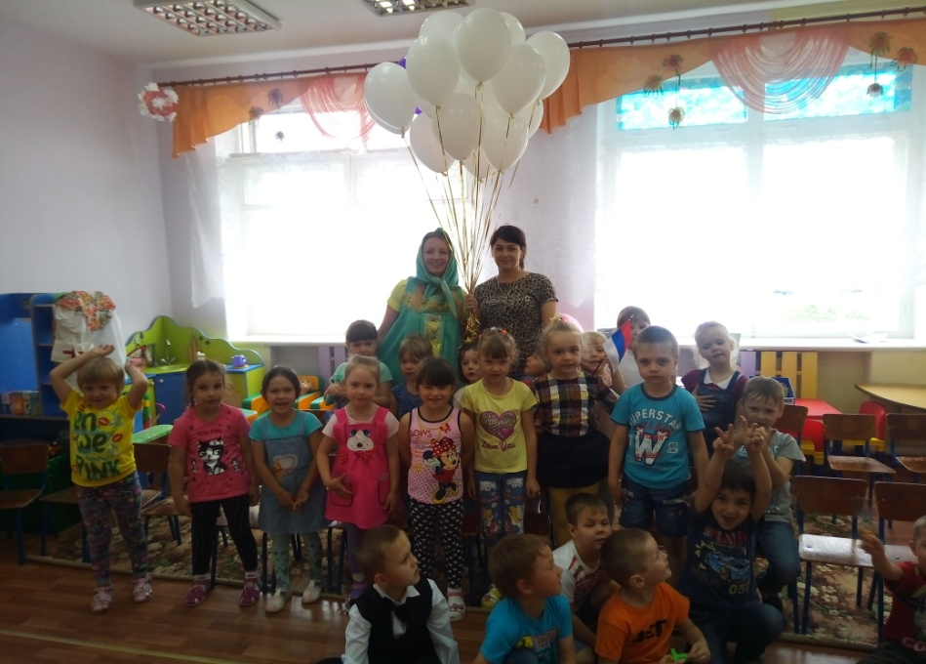
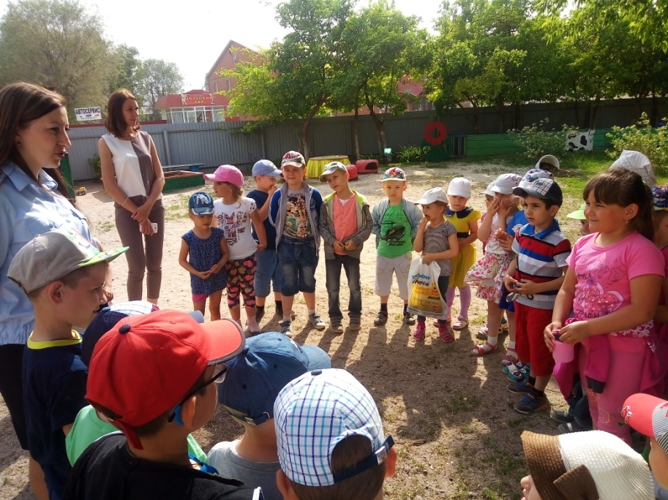
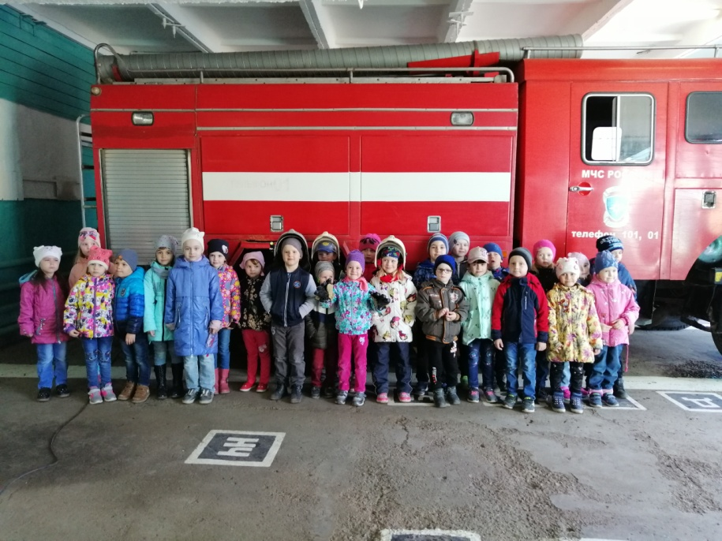
Взаимодействие с социумом

Slide 21

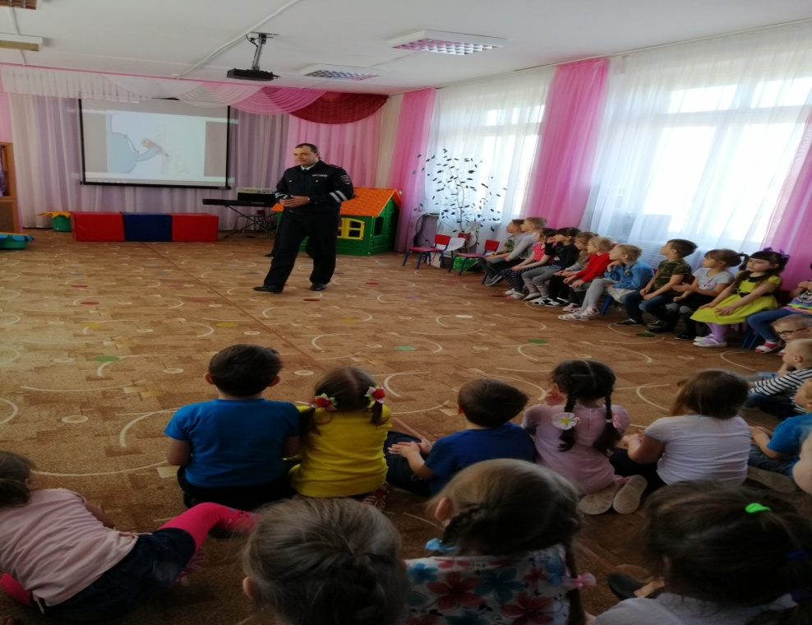
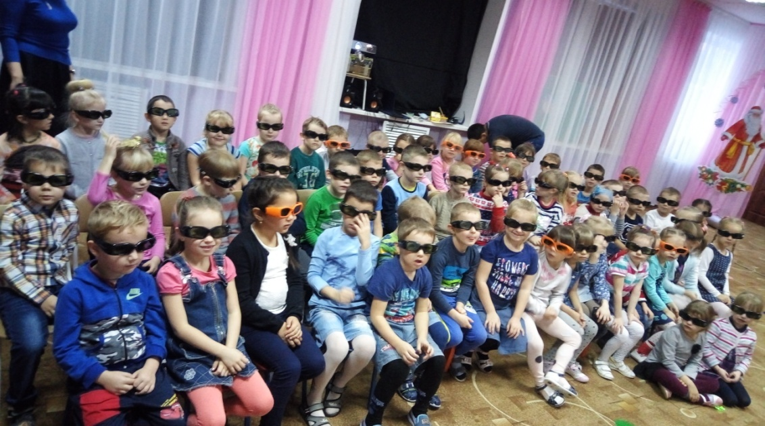
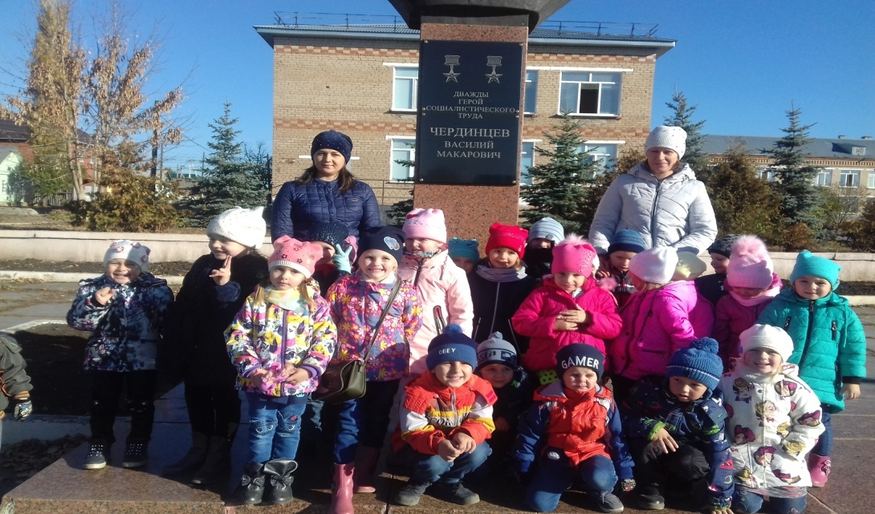
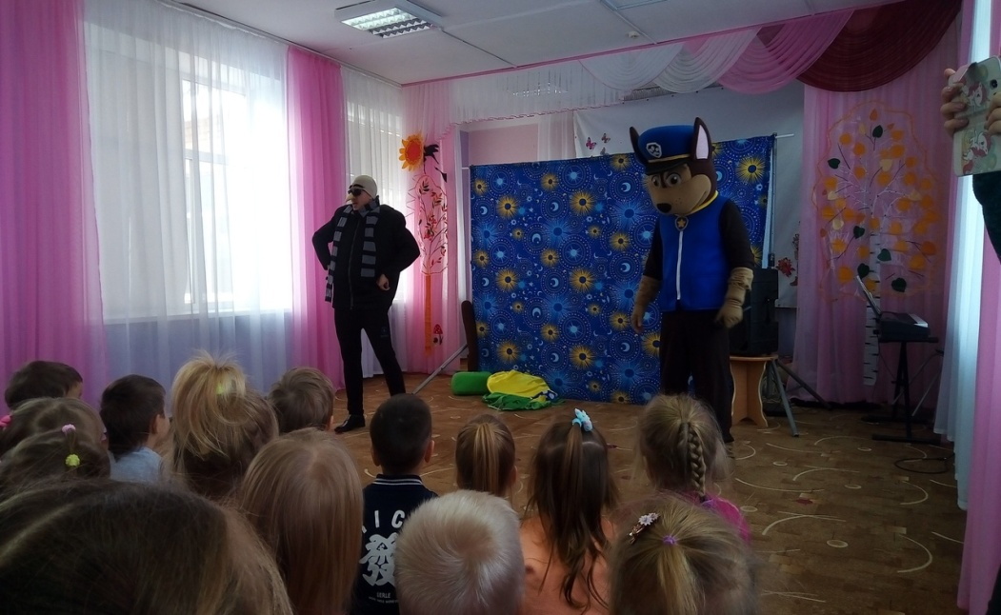
Взаимодействие с социумом

Slide 23
***
Настоящие педагоги – это такие педагоги преданы своему делу, они видят в педагогическом труде высокие цели, это люди целеустремленные. Такой педагог может научить детей благородству, стойкости и служению людям, служению высоким целям. Они притягательны как цельные и целеустремленные люди, готовые всегда прийти на помощь тем, кто в этом нуждается. Они интересны детям своей последовательностью и целеустремленностью. Их занятия продуманы, структурны, они легко создают четкую структуру обучения. И детям в этой структуре легко и все понятно.

Slide 25


Slide 26


Рабочая программа воспитателя

Slide 27
Ι. Пояснительная записка
1.1.Нормативная база
1.2.Актуальность и новизна
1.3.Цели и задачи рабочей программы, направления группы (коррекционно-развивающей работы)
1.4.Принципы и подходы
1.5.Характеристика возрастных особенностей воспитанников (особенности речи детей с ФФНР)
1.6.Организация образовательного процесса
1.7.Программно-методическое обеспечение образовательного процесса

Slide 28

ΙΙ. Основная часть
2.1.Календарно-тематический план
2.2.Расписание организованной образовательной деятельности
2.3.Циклограмма совместной деятельности педагога с детьми в режиме дня
2.4.Содержание образования

Slide 29
Перспективное планирование образовательного процесса в подготовительной к школе группе для детей с ФФНР
(с учетом требований ФГОС ДО)
№ п/п | Образовательная область | Содержание темы |  |  | Взаимодействие с родителями
 |  | Занятия | ОД в ходе режимных моментов (совместная с педагогом) | Самостоятельная деятельность
День Знаний (4 неделя августа – 1 неделя сентября)
1. | Социально-коммуникативное развитие
2. | Познавательное развитие
3. | Речевое развитие
4. | Художественно-эстетическое развитие
5. | Физическое развитие
6. | Коррекционно-развивающая работа

Slide 30

2.5. Оценка результатов освоения детьми ООП
2.6. Особенности организации образовательного процесса (режим дня, двигательный режим, модель организации образовательного процесса в группе)
2.7. Условия и средства реализации Рабочей программы (среда групповой комнаты, среда детского сада, территория
детского сада)
2.8. Взаимодействие с родителями (перспективный план работы
с семьей)
Список литературы.

Slide 31
Стандарты
Ребенок проявляет активность и самостоятельность в разных видах деятельности, способен выбирать себе род занятий, участников совместной деятельности, способен к разнообразным замыслам
Ребенок уверен в своих силах, открыт внешнему миру, положительно относится к себе и другим, обладает чувством собственного достоинства
Ребенок обладает развитым воображением, которое реализуется в разных видах деятельности. Ребенок владеет разными формами и видами игры
Творческие способности ребенка проявляются в рисовании, придумывании сказок, танцах, пении. Хорошо понимает устную речь, может выражать чувства и желания
У ребенка развита крупная и мелкая моторика. Он может контролировать свои движения и управлять ими, обладает развитой потребностью бегать, прыгать, мастерить поделки из различных материалов и т.п.
Ребенок способен к волевым усилиям в разных видах деятельности, преодолевать сиюминутные побуждения, доводить начатое дело до конца
Ребенок проявляет любознательность, задает вопросы, интересуется причинно-следственными связями. Обладает начальными знаниями о себе, о предметном, природном, социальном и культурном мире. Способен к принятию собственных решений, опираясь на свои знания и умения в различных сферах деятельности.

Slide 32

Основные понятия
Компете́нтность — наличие знаний и опыта, необходимых для эффективной деятельности в заданной предметной области
Компетенция – способность применять знания, умения, успешно действовать на основе практического опыта

Slide 33

Чем должен владеть педагог?
Современными формами организации
образовательного процесса;
Методами индивидуального взаимодействия в
процессе работы с группой детей;
Методами активного обучения;
Средствами и методами использования ИКТ в
образовательном процессе;
Средствами и методами проектирования
образовательного процесса в соответствии
с требованиями стандарта;
Методами партнерского взаимодействия
с родителями воспитанников.

Slide 34
Китайская поговорка
Расскажи мне – и я забуду,
Покажи мне – и я запомню,
Вовлеки меня – и я пойму и чему-то научусь…
Человек усваивает:
10% того, что слышит,
50% того, что видит,
70% того, что сам пережил,
90% того, что сам делает…

